Slide 1
Play to HTML

Slide 2
בקשה מגיעה לשרת.
הבקשה מנותבת באמצעות קובץ הroutes
בעקבות הניתוב הבקשה מגיעה ל controller שמחזיר תשובה - Result (למשל OK) בתוספת view- HTML להצגה.
כדי לקבל את ה HTML הcontroller משתמש בtemplates של scala

Slide 3
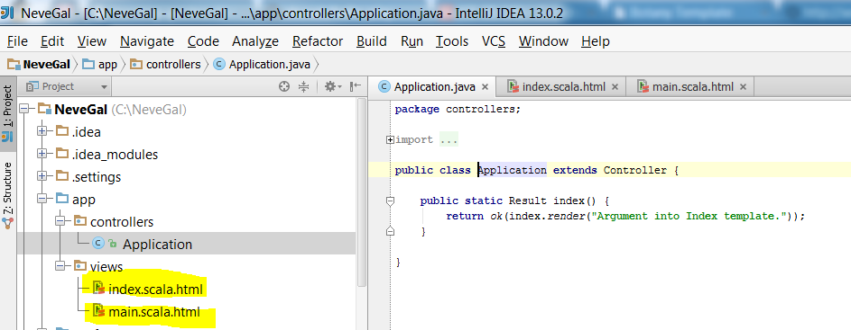
הcontroller (application) מקבל בקשה במתודה Index ומשתמש בTemplate index

Slide 4
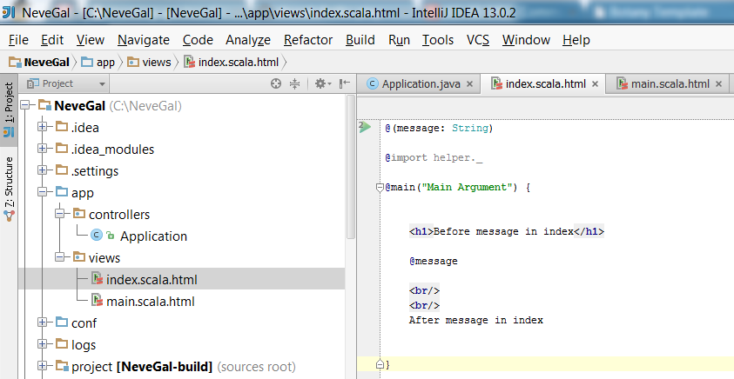
הtemplate index מייצר html ובנוסף משתמש בtemplate שנקרא main

Slide 5
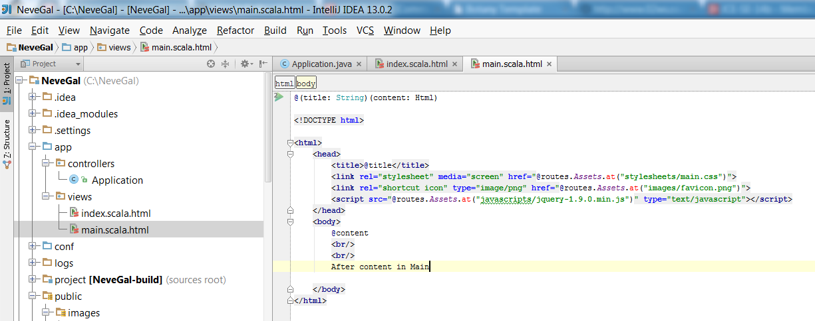
הtemplate main

Slide 6
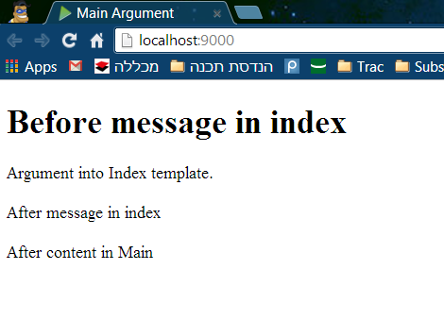
התוצאה
מתוך הtemplate אינדקס
מתוך הפונקציה אינדקס
מתוך הtemplate אינדקס
מתוך הtemplate Main

Slide 7
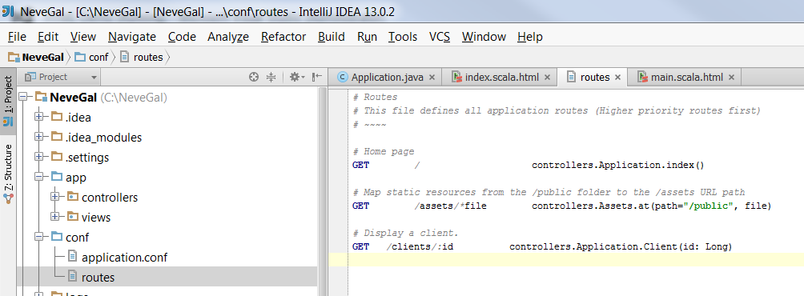
אופן הגדרת הניתוב
בדוגמא הבאה:
בקשות לנתיב הראשי יופנו לפונקציה אינדקס.
בקשות לנתיב ~/Clients יופנו לפונקציה client (עם ארגומנט מסוג long )

